Slide 1


«Приемы использования социально-психологических методов для преодоления стереотипизации у педагогов»
Подготовила:
Заместитель директора по ВР,
учитель-дефектолог
Еремеева А.А,

Slide 2




Роль стереотипов в педагогике и вызовы современности
Стереотипы в педагогике формировались исторически и влияют на обучение и взаимодействие с учениками. В России выявлены случаи дискриминации, снижающие эффективность образовательной среды.
2

Slide 3






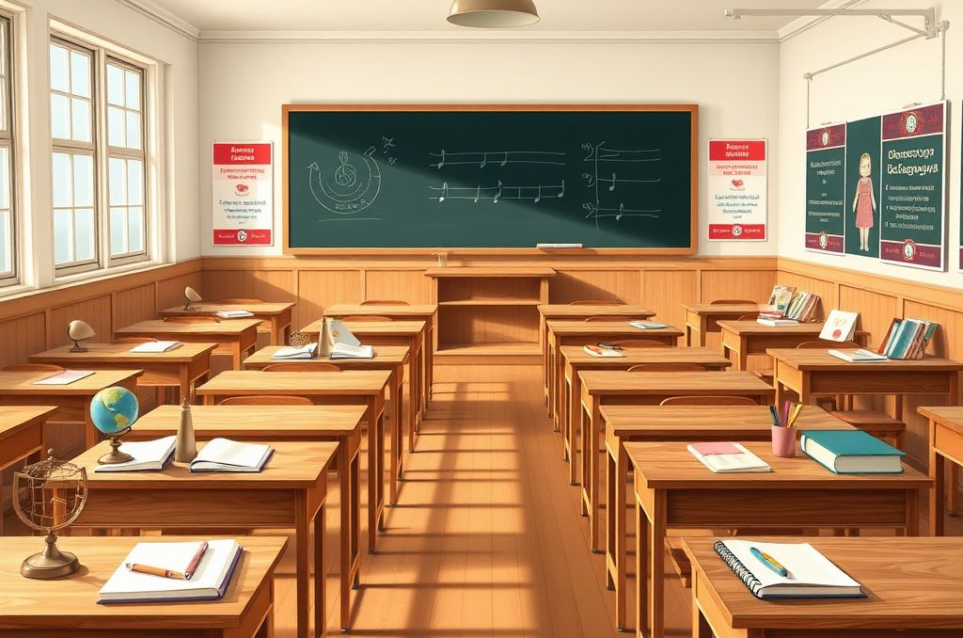
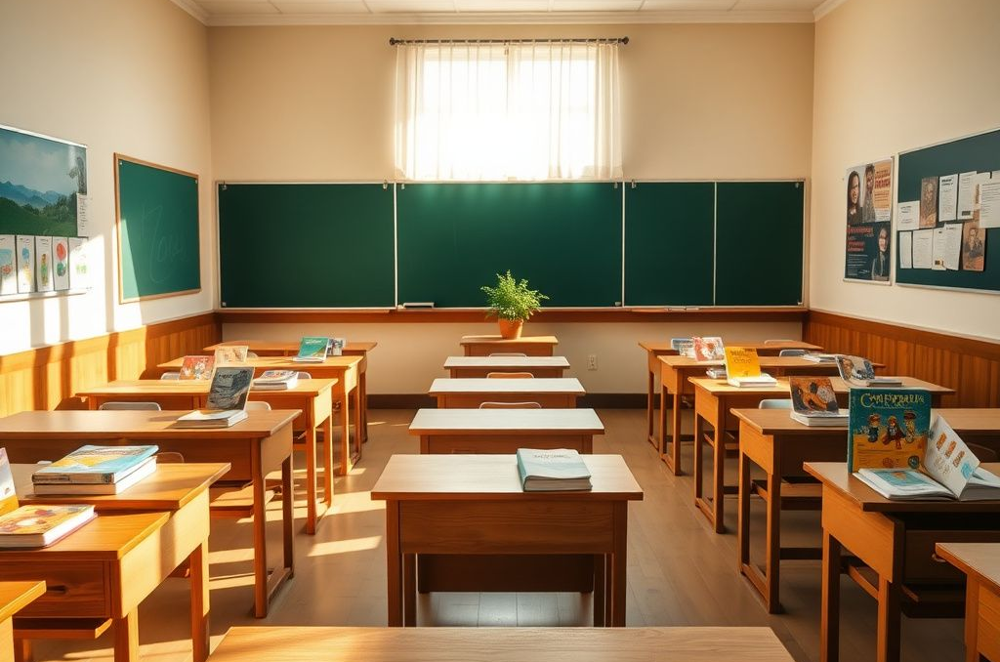
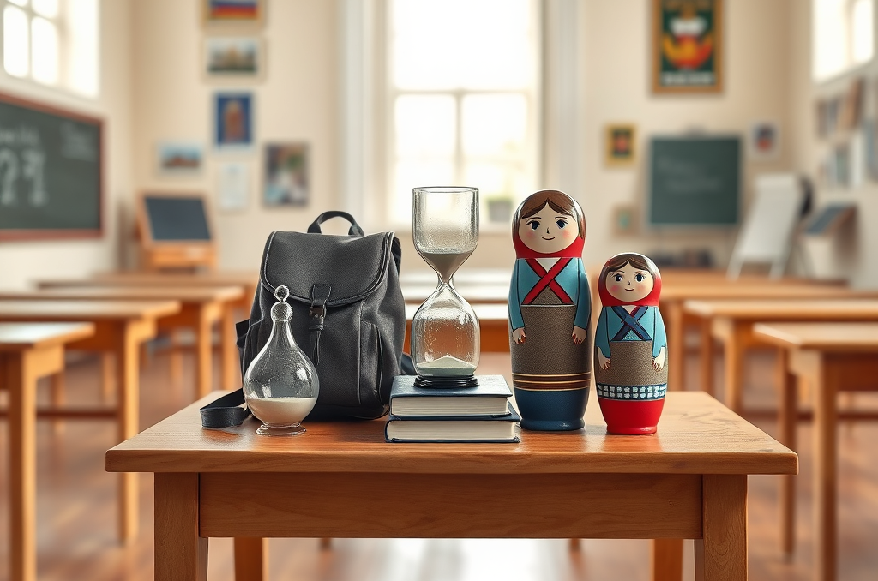
Основные виды стереотипов в педагогической работе
Этнические стереотипы и их проявления в классе
Отношение педагога к ученикам разных национальностей иногда основано на стереотипах, что ведёт к неполной поддержке и дискриминации. Эта проблема препятствует равноправному обучению.
Возрастные и социальные стереотипы в образовательном процессе
Предвзятость по возрасту или социальному статусу учащихся влияет на ожидания и педагогические решения, ограничивая возможности для индивидуального подхода и развития.
Гендерные стереотипы и их влияние на оценку учеников
Учителя могут непреднамеренно ожидать разных успехов от мальчиков и девочек, что влияет на мотивацию и развитие. Такие установки требуют осознанного коррекции.
3

Slide 4



Ключевые социально-психологические методы борьбы со стереотипами
Групповые дискуссии стимулируют обмен опытом и осознание собственных предвзятостей среди педагогов.
Тренинги по развитию эмоционального интеллекта развивают эмпатию и способность понимать чувства учеников.
Ролевые игры помогают моделировать ситуации и учат адекватно реагировать на стереотипные установки в реальности.
5

Slide 5


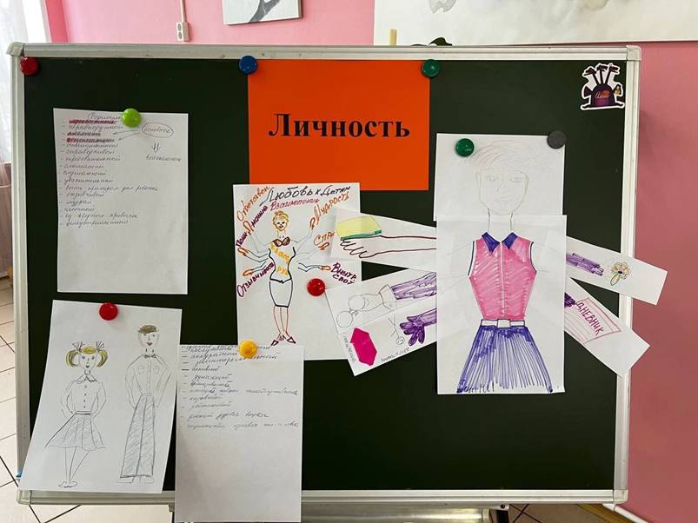
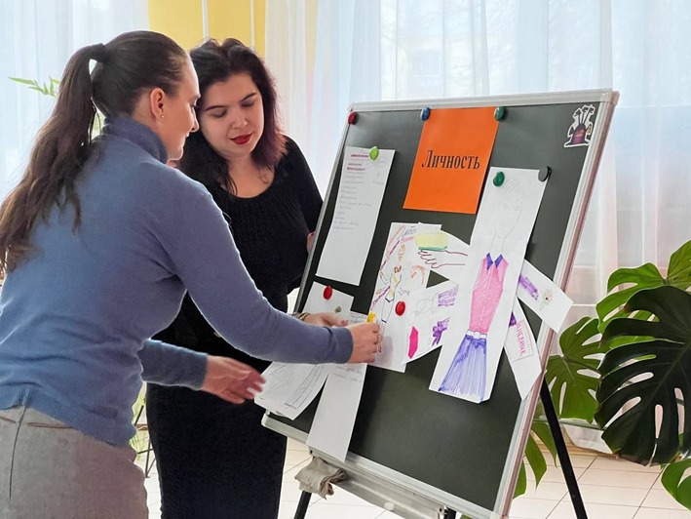
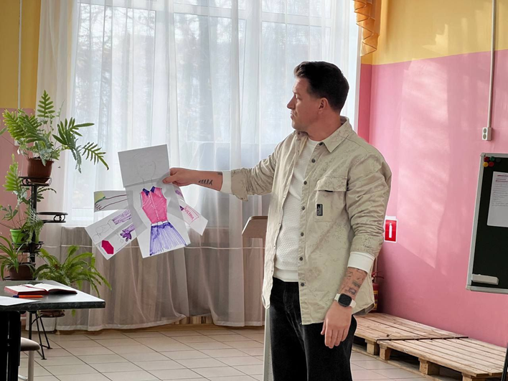
Практические примеры успешных программ по преодолению стереотипов
7

Slide 6

Основные препятствия в борьбе со стереотипизацией у педагогов
Укреплённые стереотипные убеждения затрудняют принятие новых идей и методов коррекции.
Недостаток квалифицированных специалистов ограничивает реализацию тренингов и образовательных программ.
Ограничение времени и ресурсов в школах затрудняет системное внедрение социальных методик.
Отсутствие поддержки на административном и государственном уровне снижает эффективность борьбы с предвзятостью.
8

Slide 7

Заключение и перспективы развития методик
Систематическое применение социально-психологических методов улучшает педагогическое взаимодействие и снижает предвзятость. Рекомендуется интеграция программ в политику образования и повышение квалификации педагогов.

